Slide 1
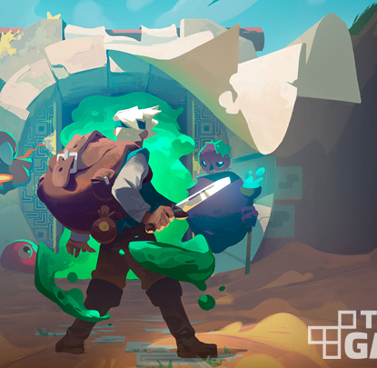
Moonlighter 3차 발표
2018180043 최명준

Slide 2
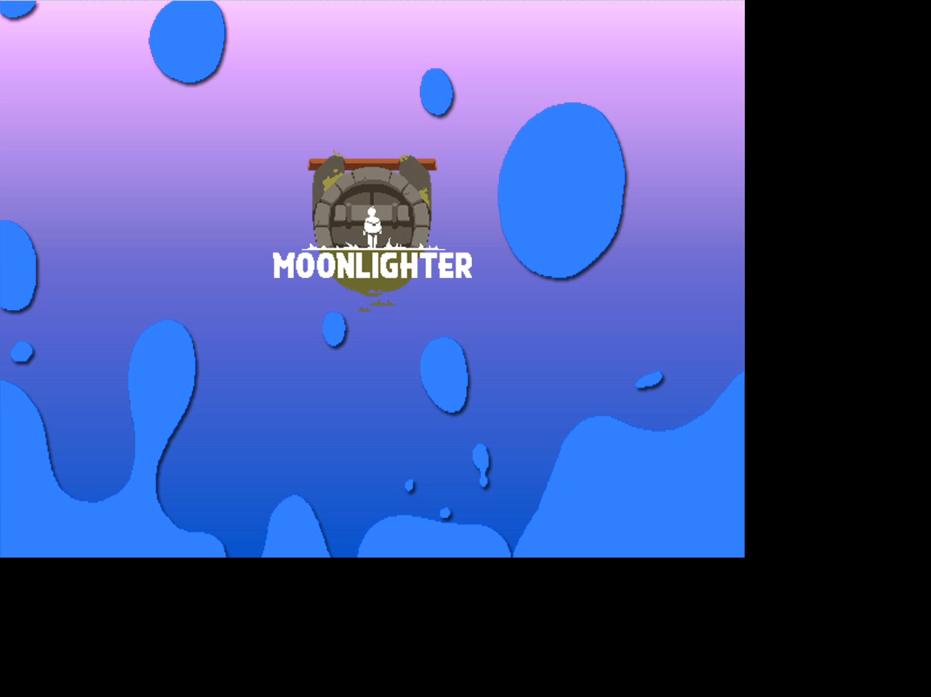

Slide 3
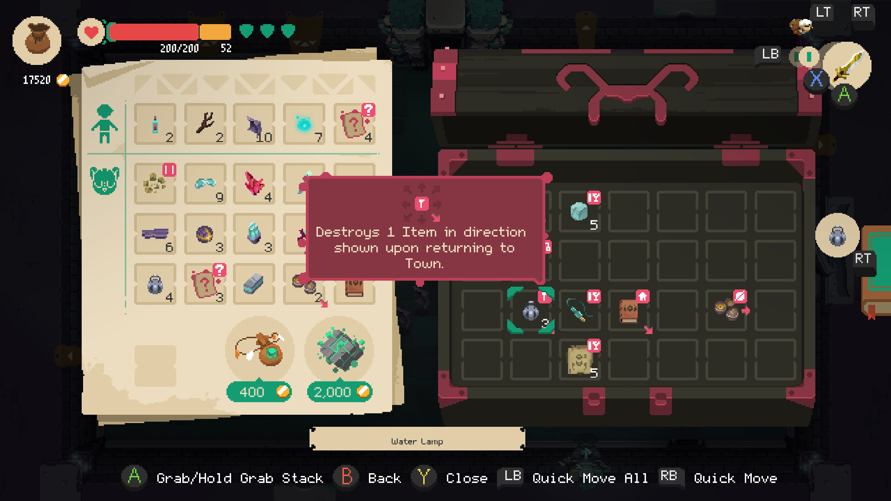
평균 진행률 50%
1주차 | 리소스 수집, 배경 구현 | 리소스들을 수집 후 던전과 마을 두 배경을 구현한다.
1주차 결과 | 리소스 수집, 배경 구현 | 리소스들을 수집 후 던전과 메인 타이틀, 상점, 마을을 구현했습니다. 조금 남은 리소스들의 수집만 남았습니다. | 진행률 90%
2주차 | 캐릭터와 몬스터 구현1 | 캐릭터와 몬스터의 기본 움직임 구현
2주차 결과 | 캐릭터와 몬스터 구현1 | 캐릭터의 움직임과 몬스터의 구현을 전부 끝내진 못했습니다. | 진행률 70%
3주차 | 캐릭터와 몬스터 구현2 | 캐릭터와 몬스터의 공격 상호작용 등 구현
3주차 결과 | 캐릭터와 몬스터 구현2 | 캐릭터와 몬스터의 공격 등 상호작용을 구현하여 캐릭터의 공격에 따른 몬스터의 소멸을 구현하였습니다. | 진행률 70%
4주차 | 마을에서 수행하는 동작들 구현 | NPC와의 상호작용과 무기 착용, 포션 사용 구현
4주차 결과 | 마을에서 수행하는 동작들 구현 | NPC 구현 후 상점까지는 구현했으나 아직 무기 구매 후 착용과 포션 사용을 구현하지 못했습니다. | 진행률 30%

Slide 4
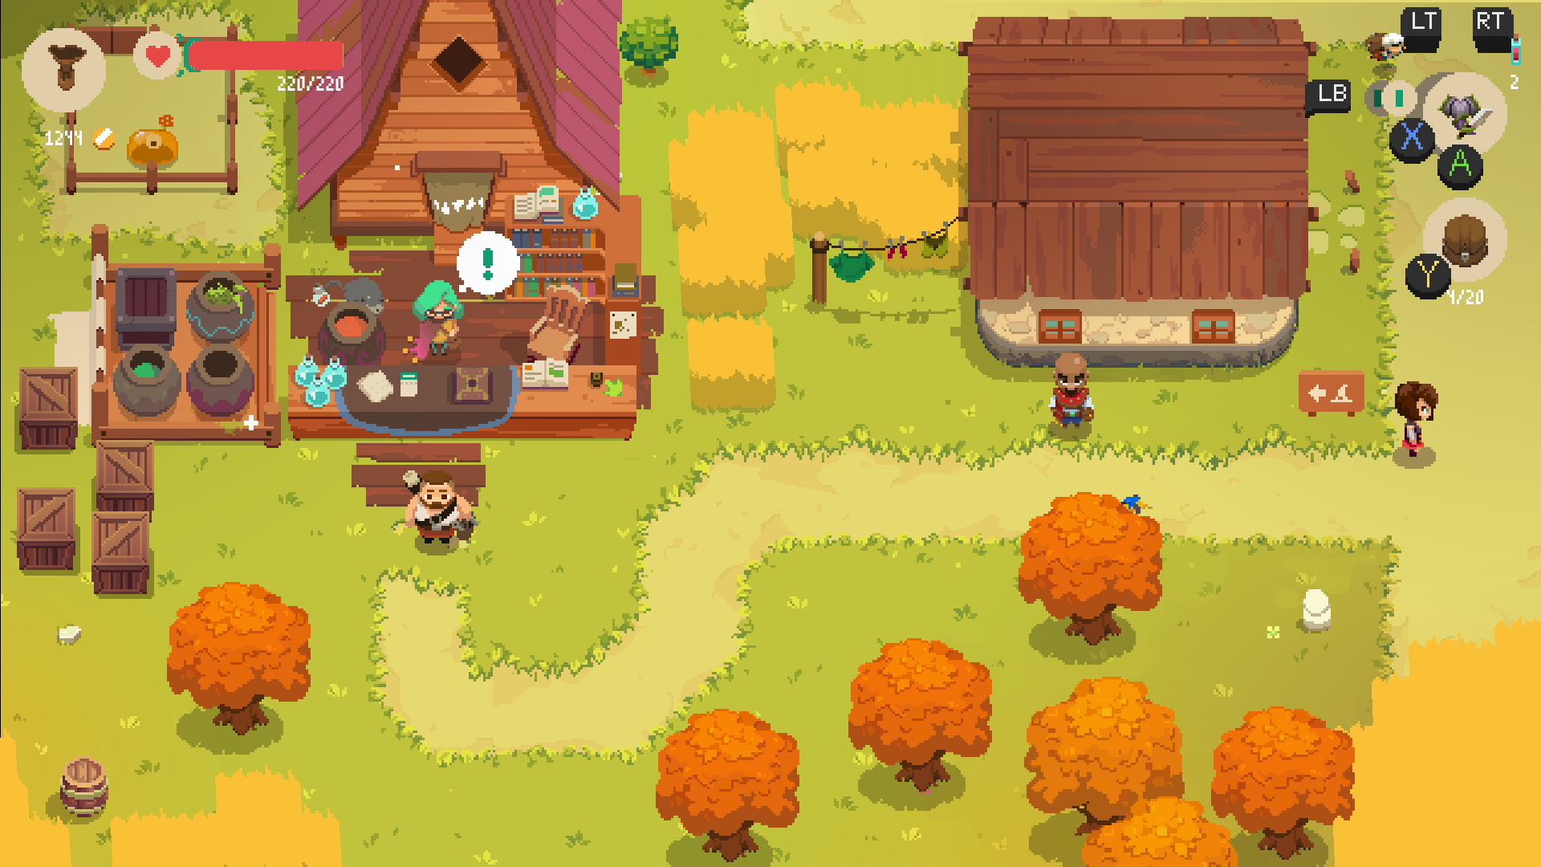
5주차 | 중간 점검 | 중간 점검, 전에 구현 못했던 것들 구현하기
5주차 결과 | 중간 점검 | 전에 구현하지 못했던 것들을 구현하기도 하고 리소스 수집도 많이 했습니다. | 진행률 50%
6주차,7주차 | 추가적인 요소 설정 | 추가 범위에 있는 요소들을 구현할 수 있도록 하고 게임의 완성도를 높인다.
6주차,7주차 결과 | 추가적인 요소 설정 | 추가 범위에 있는 요소들은 아직 구현하지 못했습니다. | 진행률 0%
8주차 | 몬스터 밸런스 조정 | 몬스터와 캐릭터가 때리는 공격들의 값과 여러가지 밸런스 조정
8주차 결과 | 몬스터 밸런스 조정 | 밸런스 조정은 시간이 오래걸리지 않을것으로 예상되며 전주차들의 작업을 더 완성있게 할 예정입니다. | 진행률 50%
9주차 | 던전 클리어 후 엔딩 | 던전을 한번이라도 클리어하면 엔딩을 볼 수 있도록 설정하며 엔딩 제작
10주차 | 마무리 | 최종 점검 및 발표

Slide 5
